Slide 1

ETUDIER A LYON L’AN PROCHAIN

Slide 2
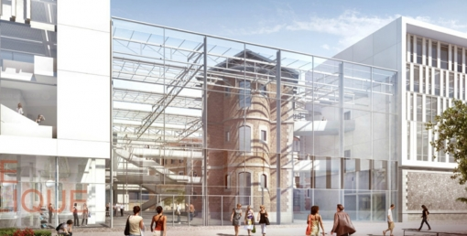
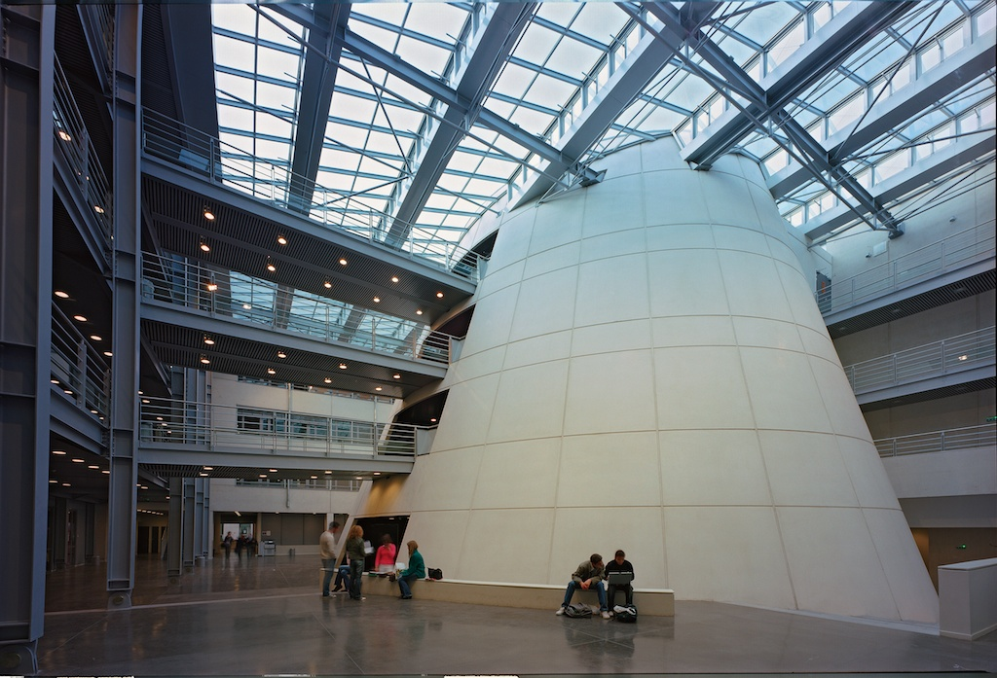
Le campus
Une ancienne prison rénovée
Un campus moderne et respectueux de son passé

Slide 3
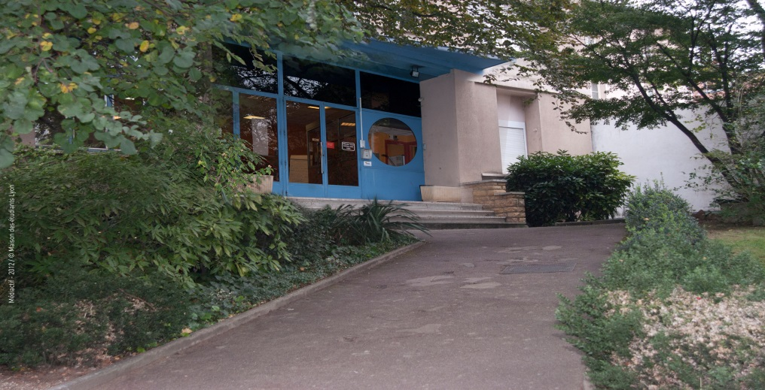
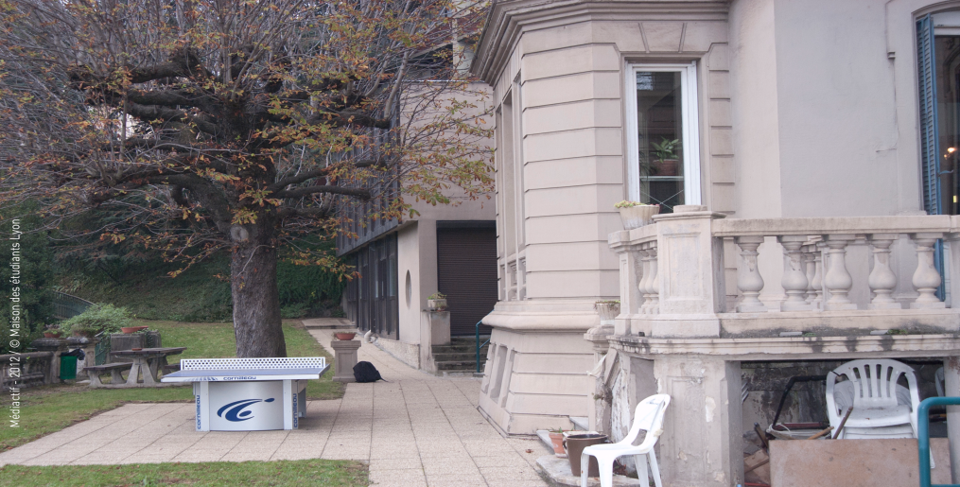
Se loger
La maison Saint-Bernard
  Résidence sécurisée et conviviale sur les bords de Saône
La maison Saint-Laurent
  Résidence sécurisée et conviviale sur les hauts de Lyon

Slide 4
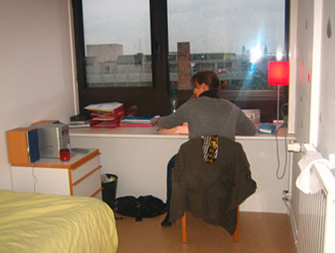
Chambres
Lit, bureau, lavabo et coin kitchenette.
Douches et toilettes sont à partager à chaque étage.
Wifi/Salle de repos et de sport/Laverie/Salle TV

Slide 5

Tarifs logement
9 mois de Septembre à Juin = 370*9 = 3330
Electricité = 15*9 = 135
Total sur un An avec les frais d’inscription = 3540€

Slide 6
Tarif Université
Environ 3800€/an pour les 3 ans de Licences,
Total Université + Logement = 7340€/an
Coût alimentaire moyen = 2000€
Total /An = environ 9350€/an
3 Ans de Licence = 28 050€
En définitive environ 30 000€

